Slide 1
The Life and Mission of the Stars

Slide 2
Stars Mass: 100M☉ – 0.075 M☉ Luminosity: 10⁶L☉ – 10⁻⁴L☉ Temperature: 50000K – 2000 K Radius: 10³R ☉- 10⁻¹R ☉ Sub-Stellar Objects (Brown Dwarf) Mass: 75 Mj – 10 Mj Temperature: < 2000 K Luminosity : < 10⁻⁵L☉
Celestial Objects

Slide 3
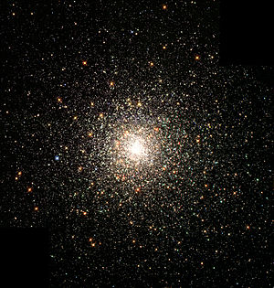
Cluster
47 Tucanae
NASA, The Hubble Heritage Team, STScI, AURA
Notes:
Sagittarius Yıldız bölgesinin Hubble telenkobu ile alınan eski bir görüntüsü. Yatay eksen boyunca görünen alanın genişliği 13.3 ışık yılıdır.
Konuklara soralım: Bu resimde dikkatinizi çeken birşey var mı? Şanslı isek farklı renkler gördüklerini söylerler. Daha sonra farklı renklerin ne anlama geldiklerini sorarız [farklı sıcaklıklar].

Slide 4
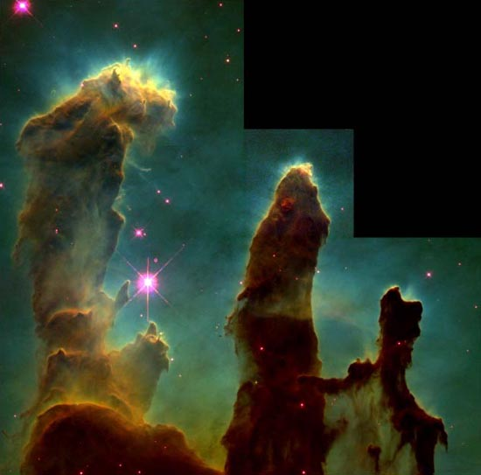
Star Forming Regions
Notes:
M16 – Kartal bulutsusu kolonları
(Hubble görüntüsü, http://oposite.stsci.edu/pubinfo/PR/95/44.html
Yıldızlar arası soğuk hidrojen gazından ve tozdan oluşan bu kolonlar aynı zamanda yeni yıldızların küvözü olarak da adlandırılabilir. Moleküler hidrojenden oluşmuş yoğun gaz bulutları (her molekülde iki hidrojen atomu vardır) ve toz, yeni oluşmuş sıcak yıldızların moröte ışınımının dağıtıcı etkisine karşı direnebilirler. Bu yıldızların yakınlarındaki gaz ve toz ise hızlıca dağılırlar (örn bkz: sağ üst köşedeki yıldız).
Kolonların moröte ışınım ile aşınmasıyla, kolonlar içinde gömülü olan daha yoğun küçük kürecikler etrafındaki örtü açılır.Bu kürecikler “EGG” olarak adlandırılır. “EGG” “Evaporating Gaseous Globules” sözcüklerinin kısaltmasıdır. Ancak aynı zamanda bu nesnelerin ne olduklarını da ifade etmektedir. EGG’lerin en azından bazılarının içinde embriyo yıldızlar oluşur. EGG’lerin atraflarındaki örtü kalktığı zaman, yıldızlar gelişmeyi aniden durdururlar. Bu yıldızlar kütlelerini oluşturacak madde ile bulutsudan ayrılırlar. Son olarak da EGG’lerin foto-buharlaştırmaya dayanamaması ile, yıldızların etrafı temizlenir.

Slide 5
Stars are born in Interstellar Clouds
Clouds contain gas and dust that make up stars. They contain irregular carbons and silicon particles.

Slide 6
Collapse creates proto stars...
Gravitational Force
Temperature and pressure increases.

Slide 7
Nükleer Fusion !
When the central temperature of the star reaches 15 million degrees Celsius, fusion begins !
4 (¹H) --> ⁴He + 2 e⁺ + 2 neutrino + energy
E = mc²
Notes:
Dinleyicilerin sembollerin anlamını anladıklarından emin olduktan sonra:
(özellikle de H ve He atom ağırlıklarını gösteren üst indisleri)
Enerji, 4 hidrojen atomunun kütlesi ile bir helyum atomunun kütlesi arasındaki farktan çıkar. Aradaki fark Einstein’in meşhur formülü ile enerjiye dönüştürülür.

Slide 8
Nucleer
4H → He
4 x (1.6726 x10⁻²⁷ kg) = 6.690 x 10⁻²⁷ kg
He : = 6.643 x 10⁻²⁷ kg
difference 4.7 x 10⁻²⁹ kg ?
ENERGY! → E = mc²
E = (4.7 x 10⁻²⁹ kg ) x (3.0 x 10⁸ m/s)²
E = hc/λ → λ = 4.6 x 10⁻¹⁴ m (gamma rays)
: 4H → He + light!

Slide 9
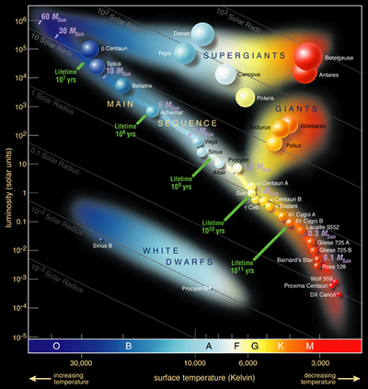
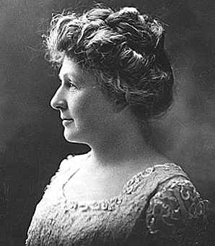
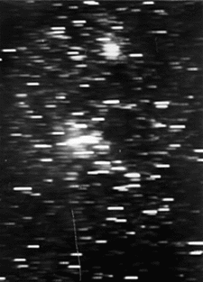
Different Types of Stars
Annie J Cannon
(1863-1941)
Notes:
https://en.wikipedia.org/wiki/Annie_Jump_Cannon
https://en.wikipedia.org/wiki/Hertzsprung%E2%80%93Russell_diagram

Slide 10
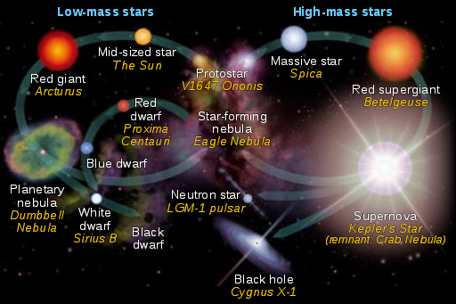
Life Cycle
Güneş benzeri
yıldızlar
Büyük kütleli
yıldızlar
Notes:
https://en.wikipedia.org/wiki/Stellar_evolution#/media/File:Star_life_cycles_red_dwarf_en.svg

Slide 11
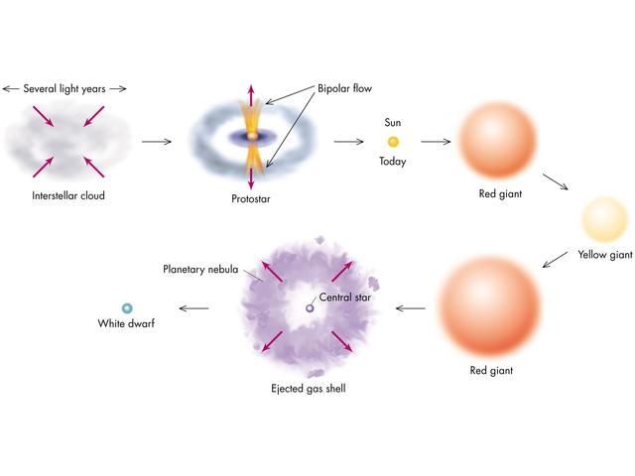
Notes:
Thomas T. Arny «Explorations an Introduction to Astronomy»

Slide 12
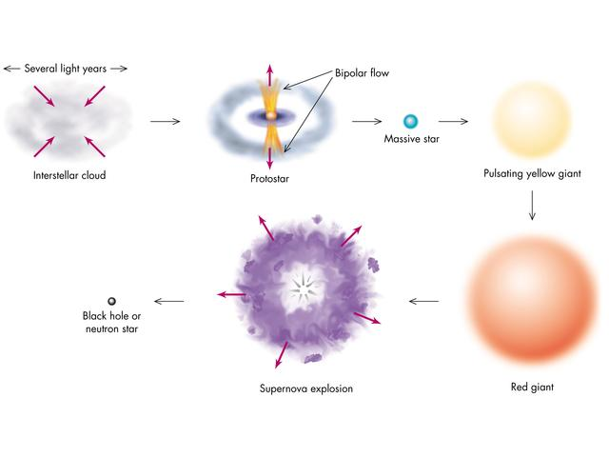
Notes:
Thomas T. Arny «Explorations an Introduction to Astronomy»

Slide 13
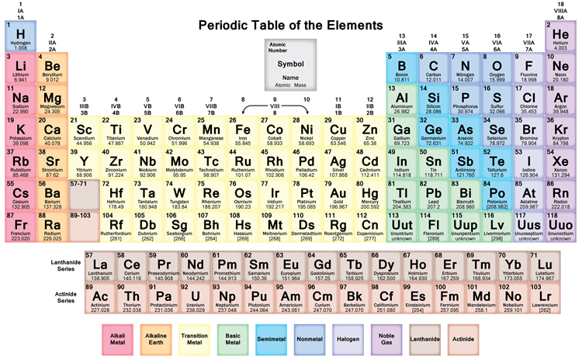
Periodic Table
Notes:
https://periodictable.me/

Slide 14
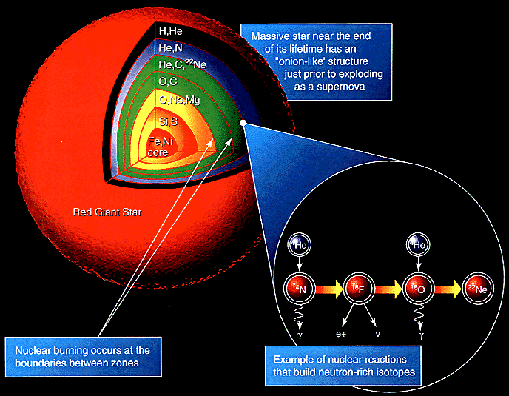
Kütleli Yıldızlar için yolun sonu...
Notes:
Füzyon, demirde sona erer. Sonra yıldız yeniden çökmeye başlar. https://en.wikipedia.org/wiki/Stellar_nucleosynthesis#/media/File:Nucleosynthesis_in_a_star.gif

